Slide 1
移动通信原理及应用

Slide 2
第七章 CDMA数字蜂窝移动通信系统
7.1 引言
7.2 CDMA空中接口协议层
7.3 CDMA前向信道
7.4 CDMA反向信道
7.5 功率控制
7.6 Rake接收机
7.7 CDMA系统的容量
7.8 CDMA登记
7.9 CDMA切换登记
本章小结

Slide 3
7.1 引言
上个世纪80年代初，与GSM几乎同时出现的另一种重要体制是CDMA，依靠其巨大的增容潜力和良好的抗干扰能力，CDMA发展成为具有光明前景的数字移动通信系统，并成为第三代移动通信系统的主流技术。
本章节将介绍CDMA数字移动通信系统的基本工作原理和关键技术。

Slide 4
CDMA制式的特点
采用扩频通信和码分多址（CDMA）技术。
相邻小区使用相同的频率，频率规划简单。
话音质量好、掉话率低、发射功率小、省电。
采用软切换。
在同样带宽条件下提供相同容量所需要的基站较少，可降低网建成本。
可提供更高质量的数据传输业务。
手机符合环保的要求。

Slide 5
码分多址原理
扩频通信是扩展频谱通信的简称。其过程是在发送端把要传送的窄带信号频谱扩散到相对很宽的一个频带内，让其远大于传输该信号所必需的带宽；而在接收端则通过相关解调把接收到的宽带频谱信号恢复为原来的窄带信号。
扩频通信具有高强度的抗干扰能力，其理论依据是前面所提到的香农定理。

Slide 6
1.香农定理与扩频通信
香农定理：
扩频通信：
  C=B log₂(1+S/N) bit/s，在一个通信系统中，信道容量C、信道带宽B和信噪比S/N可以通过相互提升或降低取得平衡。
  B很宽，C不变，通过扩展信号带宽可以大大降低对S/N的要求，并实现同样的通信效果。

Slide 7
2.码分多址与扩频通信
在CDMA移动通信中，选用一组自相关性很强，互相关性很弱的伪随机序列码，称为扩频码，每一个扩频码具有唯一性。
给每个用户分配一个扩频码就可以通过码序列的不同区分不同用户。当码序列长度足够长时可以实现足够多的用户码分多址通信。
CDMA移动通信系统中，扩频的目的并非是为了提高抗干扰能力，而是为了利用其中的码分多址技术实现用户容量的极大扩展。

Slide 8
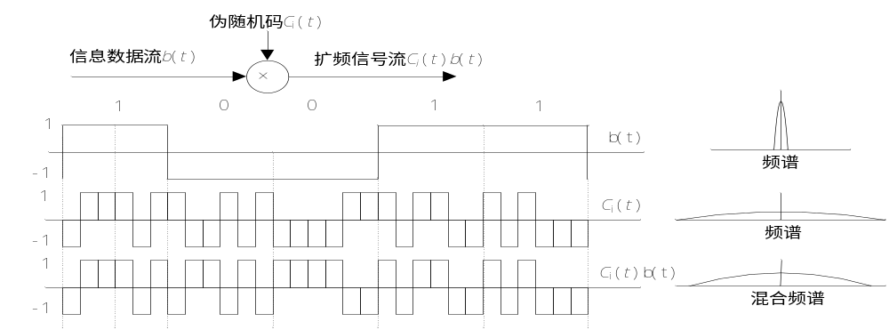
3. 直接序列扩频调制
扩频序列码具有很窄的脉冲宽度τ，其有效频带非常宽，数字信号码元调制扩频序列码，产生频带很宽的调制信号，可送入宽带信道传送。

Slide 9
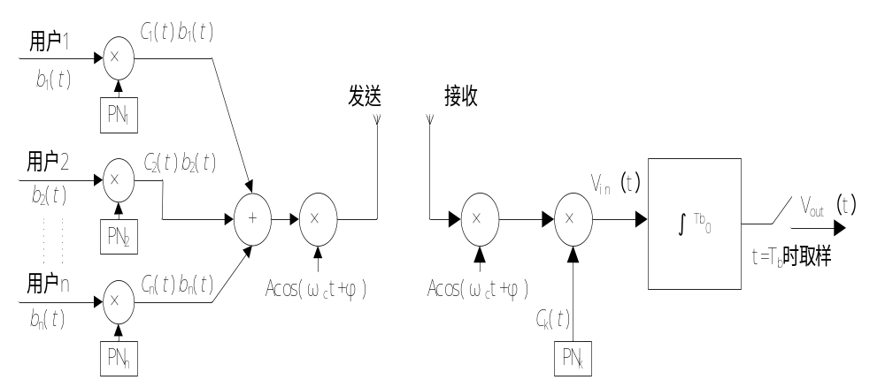
4. CDMA发送和接收系统原理图
只有与PN_{k}相关性最强的一路信号才能够被恢复出来，其余信号被认为是噪声过滤掉。

Slide 10
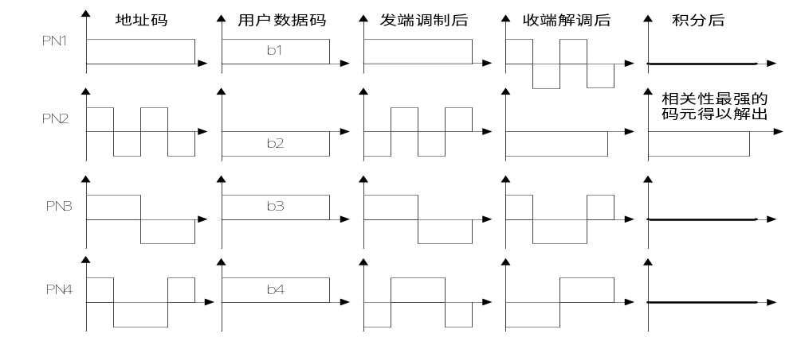
5. 直接序列扩频原理波形示意图
四路信号被同时接收，但只有相关性最强的码元被保留下来，最终输出得到的是S_{2。}

Slide 11
CDMA数字移动通信系统
CDMA数字移动通信系统主要包括：
  网络交换子系统（NSS）
  基站子系统（BSS）
  移动台子系统（BS）

Slide 12
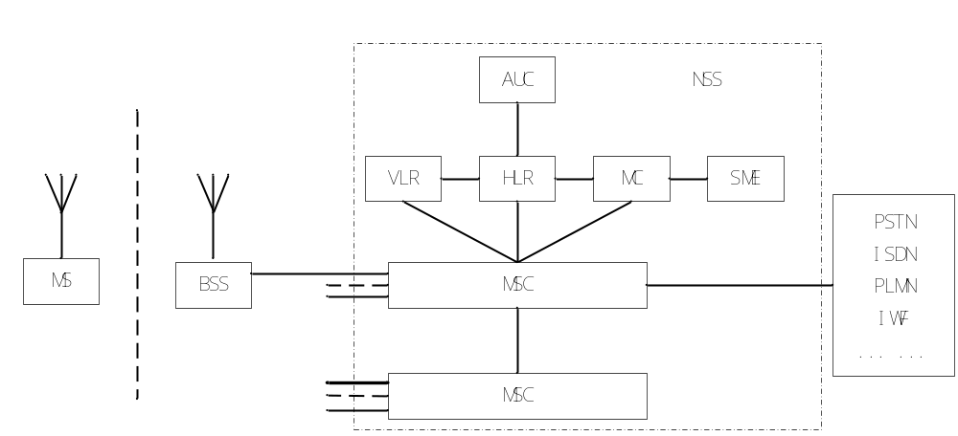
1. CDMA数字移动通信系统组成框图

Slide 13
网络交换子系统（NSS）：
  移动交换中心（MSC） 归属位置寄存器（HLR）
  拜访位置寄存器（VLR） 鉴权中心（AUC）
  短消息中心（MC） 短消息实体（SME）
  操作系统中心（OMC）
基站子系统（BSS）：
  基站控制器（BSC） 基站收发信台（BTS）
移动台子系统（MS）：
  用户手持机

Slide 14
2. CDMA制式中的关键技术
在CDMA移动通信系统中，地址码的选择、地址码的同步、发送功率的控制以及软切换技术等都是系统能够正常工作的关键技术。
  地址码的选择：地址码要足够长、自相关性高确保能够正确地解扩，互相关性低确保不会产生相互干扰。
  地址码的同步：指发送和接收端的地址码在结构、频率和相位上保持严格一致。手机通过接收、跟踪、捕获、比较并锁定地址码来确定是否继续接收，还是过滤掉基站发来的信号。
  发送功率的控制：功率控制最主要的目的是为了克服“远近效应”的影响。无论是移动台还是基站都应具有自动调节能力，在靠近基站天线时会自动降低功率，而在远离天线时又会自动加大功率。
  软切换：“先连接后者，再断开前者”的一种无缝连接技术，确保通话和数据传输不会发生短暂的中断现象。
  话音编码：话音编码技术确保在好的话音质量前提下，尽量压缩数码率，以提高频道利用率。

Slide 15
3. CDMA移动通信系统信道划分
以IS-95A CDMA数字蜂窝移动通信系统为例
  其工作频段为800 MHz
  上行频段是825~850 MHz
  下行频段是870~895 MHz
  双工间隔是45MHz
  频道间隔是1.25MHz
  直接序列扩频技术
  每1.25MHz频带内的载频点上再采用码分多址。理论上总共可以支持25MHz/1.25 MHz=20个载频。

Slide 16
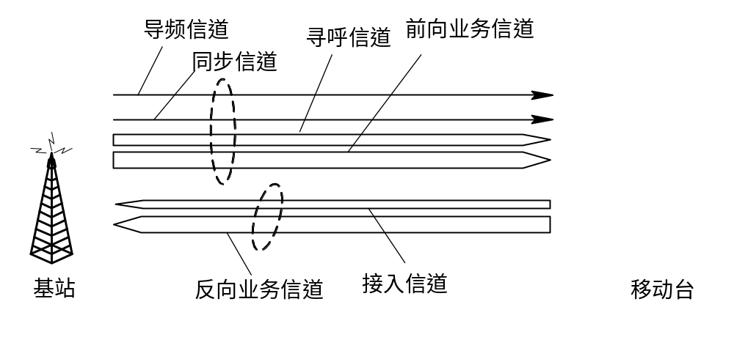
7.3 CDMA蜂窝系统的无线链路
前向信道：基站到移动台的传输方向
  导频信道
  同步信道
  寻呼信道
  前向业务信道
反向信道:移动台到基站的传输方向
  接入信道
  反向业务信道
CDMA蜂窝系统的信道结构

Slide 17
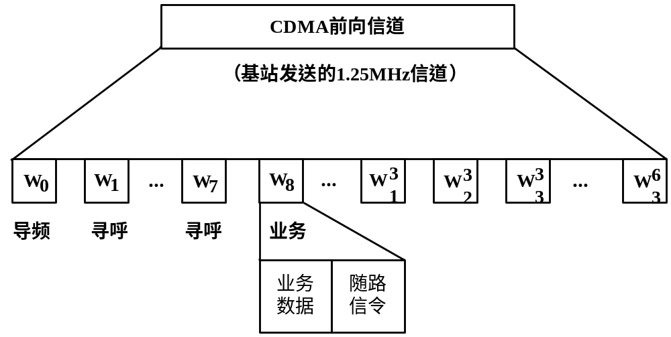
前向信道
前向信道结构
  64阶Walsh码：64个信道, W0… W63
  W0用作导频信道
  W32用作同步信道
  W1，W2…，W7用作寻呼信道
  其他用作业务信道
前向信道结构

Slide 18
前向链路基本操作
  数据速率:同步信道的数据速率为1.2kb/s，寻呼信道为9.6kb/s或4.8kb/s，前向业务信道为9.6kb/s、4.8kb/s、2.4kb/s和1.2kb/s
  卷积编码:数据在传输之前都要进行卷积编码，包括同步信道、寻呼信道和业务信道，均使用相同的卷积码（2，1，8）码，其编码速率r=1/2，约束长度k=9
  码元重复:对于同步信道，经过卷积编码后的各个码元，在分组交织之前，都要重复一次(每码元连续出现2次)。对于寻呼信道和前向业务信道，只要数据速率低于9.6kb/s，在分组交织之前都要重复。速率为4.8kb/s时，各码元要重复一次(每码元连续出现2次)；速率为2.4kb/s时，各码元要重复3次(每码元连续出现4次)；速率为1.2kb/s时，各码元要重复7次(每码元连续出现8次)。
  分组交织:所有码元在重复之后都要进行分组交织。交织的作用是为了克服突发性干扰，它可将突发性差错分散化，在接收端由卷积编码器按维特比译码法纠正随机差错，从而间接地纠正了突发性差错。
  数据掩蔽:数据掩蔽也称作数据加扰，用于寻呼信道和前向业务信道，其作用是为通信提供保密。掩蔽器把交织器输出的码元流和按用户编址的PN序列(长码)进行模2相加。

Slide 19
  长码产生:长码在CDMA系统中用于前向链路寻呼信道和业务信道的数据掩蔽，以及在反向链路中区分用户
  正交扩展:为了使前向链路的每个信道之间具有正交性，在前向CDMA信道中传输的所有信号都要用64阶的Walsh函数进行正交扩展
  四向调制(QPSK):在正交扩展之后，各种信号都要进行四相扩展。四相扩展所用的序列称为引导PN序列。引导PN序列的作用是给不同基站发出的信号赋以不同的特征，便于移动台识别所需的基站。不同的基站使用相同的PN序列，但各自采用不同的时间偏置。由于PN序列的相关特性在时间偏移大于一个子码宽度时，其相关值就等于0或接近于0，因而移动台用相关检测法很容易把不同基站的信号区分开来。通常，一个基站的PN序列在其所有配置的频率上，都采用相同的时间偏置，而在一个CDMA蜂窝系统中，时间偏置可以再用。

Slide 20
导频信道
  传送导频信号
  基站连续不断地发送一种不调制的直接序列扩频信号
  移动台监视导频信道以获取信道的信息并提取相干载波以进行相干解调，并可对导频信号电平进行检测，以比较相邻基站的信号强度和辅助决定是否需要进行越区切换
同步信道
  传送同步信息
  各移动台可利用这些信息进行同步捕获
寻呼信道
  提供基站在呼叫建立阶段传输控制信息
  移动台在建立同步后，就在首选的W1寻呼信道监听由基站发来的信令，当收到基站分配业务信道的指令后，就转入指配的信道传输信息

Slide 21
反向信道
反向信道结构
  物理信道：长度242-1的PN长码构成，使用长码的不同相位偏置来区分不同的用户
  逻辑信道：接入信道和反向业务信道
    每个接入信道都对应正向信道中的一个寻呼信道，而每个寻呼信道可以对应多个接入信道
    移动台通过接入信道向基站进行登记、发起呼叫、响应基站发来的呼叫等
    接入信道使用一种随机接入协议，允许多个用户以竞争的方式占用接入信道。
    当需要时，接入信道可以变成反向业务信道，用于传输用户业务数据。

Slide 22
反向链路基本操作
  卷积编码
  码元重复
    反向业务信道的重复码元并不是重复发送多次，而是除了发送其中的一个码元外，其余的重复码元都删除；
    在接入信道上，因为数据速率固定为4.8kb/s，因而每一码元只重复一次，而且两个重复码元都要发送。
  分组交织
  可变速率数据传输
  正交多进制调制
  四相扩展。

Slide 23
反向接入信道
  当移动台不使用业务信道时，接入信道提供从移动台到基站的通信
  接入信道和前向传输中的寻呼信道相对应，以相互传送指令、应答和其他有关信息
反向业务信道
  反向业务信道用于通信过程中由移动台向基站传输用户信息和必要的信令信息，因而它的许多特征和前向业务信道一样

Slide 24
7.4 功率控制
目的
  克服反向链路的远近效应
  保证接收机的解调性能情况下，尽量降低发射功率，减少对其他用户的干扰，增加系统容量
类型
  前向功率控制
  反向功率控制
    反向开环功率控制：仅移动台参与
    反向闭环功率控制：基站、移动台共同参与

Slide 25
最小控制的输出功率
  移动台发射机平均输出功率应小于 − 50dBm/1.23MHz或 − 110dBm/Hz
  动台发射机背景噪声应小于 − 60dBm/1.23MHz或 − 154dBm/H
反向开环功率控制
  移动台根据接收的基站信号强度来调节移动台发射功率的过程
  目的是使所有移动台到达基站的信号功率相等，以免因“远近效应”影响扩频 CDMA系统对码分信号的接收
  发送电平的粗略估计
反向闭环功率控制
  移动台根据基站发送的功率控制指令（功率控制比特携带的信息）来调节移动台的发射功率的过程
  基站根据所需信噪比与实际接收的信噪比之差随时命令移动台调整发射功率

Slide 26
7.9 CDMA切换
硬切换：发生在具有不同发射频率的两个CDMA基站之间
软切换：发生在具有相同载频的CDMA基站之间
  移动台和原小区仍在通信
  移动台同时和原小区、新小区进行通信
  移动台只和新小区通信
  实现软切换的前提条件是移动台应能不断地测量原基站和相邻基站导频信道的信号强度，并把测量结果通知基站

Slide 27
本章小结
CDMA系统的基本框架和关键技术
CDMA系统的无线链路
CDMA系统的功率控制
CDMA系统的切换

